Slide 1
Province
5 luglio 2022

Slide 2
Ordine del giorno
Saluti istituzionali
11:00 – 11:20
Unione Province d’Italia
Agenzia per la Coesione Territoriale
Fondo progettazione: obiettivi, strumenti e procedure
11:20 – 12:00
NUVEC – Area 1
Question time
12:00 – 13:00
2

Slide 3
Riferimenti normativi
Norma istitutiva del Fondo: articolo 6-quater del decreto legge 20 giugno 2017, n. 91, convertito con modificazioni dalla L. 3 agosto 2017, n. 123
Decreto riparto risorse: DPCM 17 dicembre 2021
Obiettivi del Fondo
Sostenere il processo di progettazione su scala locale per favorire la partecipazione dei territori ai bandi attuativi del PNRR e della programmazione 2021-2027 dei Fondi strutturali e del Fondo per lo sviluppo e la coesione, ovvero ad avvisi o altre procedure di evidenza pubblica attivate da altre amministrazioni nazionali o unionali
Avvio di nuove progettualità per la creazione di un parco progetti consistente, aggiornato, diversificato e innovativo
3

Slide 4
Autorità responsabile
Agenzia per la coesione territoriale
Dotazione finanziaria e beneficiari
Dotazione finanziaria: 161.515.175 euro
26 mln – in favore di Città Metropolitane e Province
135 mln – in favore dei Comuni
Beneficiari: 4.844 Enti:
Comuni (fino a 30.000 ab.), Province e Città Metropolitane nelle 8 Regioni del Mezzogiorno e nelle Regioni Marche ed Umbria
Comuni (fino a 30.000 ab.) nelle aree interne del centro - nord
4

Slide 5
Modalità utilizzo risorse
Province, CM e
Comuni con popolazione sopra a 5.000 abitanti
Impegno delle risorse attraverso la messa a bando di premi per
concorsi di progettazione e di idee
5

Slide 6
Ripartizione risorse
DPCM 17 dicembre 2021, Allegato A – Riparto del Fondo per la progettazione territoriale
208
85
44
483
4.844 Enti:
7 Città Metropolitane
38 Province
4.799 Comuni
181
444
130
102
119
221
88
279
301
136
515
235
375
131
401
366
6

Slide 7
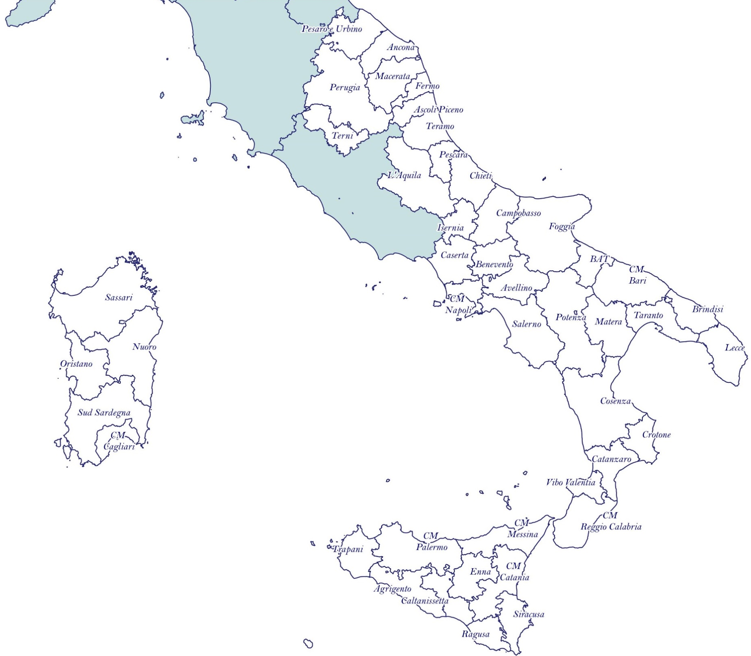
Province e Città Metropolitane
N. 7 Città Metropolitane
7 mln €
Città Metropolitana di Napoli
Città Metropolitana di Reggio Calabria
Città Metropolitana di Bari
Città Metropolitana di Cagliari
Città Metropolitana di Messina
Città Metropolitana di Catania
Città Metropolitana di Palermo
Caserta
Salerno
Benevento
Avellino
Catanzaro
Cosenza
Crotone
Vibo Valentia
BAT
Brindisi
Foggia
Lecce
Taranto
Potenza
Matera
Isernia
Campobasso
L'Aquila
Teramo
Chieti
Pescara
Agrigento
Enna
Caltanissetta
Ragusa
Siracusa
Trapani
Nuoro
Oristano
Sassari
Sud Sardegna
Ancona
Ascoli Piceno
Fermo
Macerata
Pesaro e Urbino
Perugia
Terni
N. 38 Province
19 mln €
7

Slide 8
Ambiti e settori di intervento
Transizione verde dell'economia locale
Trasformazione digitale dei servizi
Crescita intelligente, sostenibile e inclusiva che assicuri lo sviluppo armonico dei territori anche dal punto di vista infrastrutturale
Coesione economica, occupazione, produttività, competitività, sviluppo turistico del territorio
Ricerca, innovazione sociale e cura della salute, resilienza economica, sociale e istituzionale a livello locale
Miglioramento dei servizi per l'infanzia e di quelli tesi a fornire occasioni di crescita professionale ai giovani e ad accrescere la partecipazione delle donne al mercato del lavoro
Interventi coerenti o complementari con il Piano Nazionale Ripresa e Resilienza (PNRR) e con la programmazione del Fondo per lo sviluppo e la coesione 2021/2027
(comma 6, dell’art. 12 del decreto legge n. 121/2021, convertito con modificazioni dalla legge n. 156/2021)

Slide 9
Livello progettuale richiesto
se afferente ai lavori pubblici acquisita ai sensi degli articoli 152, comma 4, e 157, comma 1, del decreto legislativo n. 50 del 2016, avrà livello progettuale almeno pari a quello del progetto di fattibilità tecnico economica;
se afferente a interventi di carattere sociale, avrà un livello di dettaglio sufficiente all’avvio delle procedure di affidamento del servizio o di co-progettazione (secondo quanto previsto dall’art. 140 del decreto legislativo n. 50 del 2016, e dall’art. 55 del decreto legislativo 3 luglio 2017, n. 117).
9

Slide 10
Termine avvio procedure
18 agosto 2022
Comuni con popolazione superiore a 5.000 abitanti, Province e CM
Pubblicazione bandi di concorso
di progettazione o di idee
10

Slide 11
Il processo
1
Generazione CUP
2
Acquisizione CIG
3
Pubblicazione bando
4
Rendicontazione
5
Erogazione risorse
11

Slide 12
Generazione CUP
Ogni progettazione dovrà essere identificata dal Codice Unico di Progetto (CUP) ex art. 11 L. n. 3/2003.
codice 2203002
La procedura sarà disponibile
fino al 18 agosto 2022
Natura 02 - ACQUISTO O REALIZZAZIONE DI SERVIZI
Tipologia Intervento 0211 - STUDI E PROGETTAZIONI O PIANIFICAZIONE TERRITORIALE
12

Slide 13
Acquisizione CIG
Al momento della richiesta di tale Codice sul Sistema Informativo Monitoraggio Gare (SIMOG) dell’Autorità nazionale anticorruzione (ANAC) verificare la corretta associazione del CIG con il CUP.
CIG e il CUP dell’intervento devono essere sempre riportati su:
fatture elettroniche
mandati di pagamento emessi dall’ Ente e dalla Banca tesoriera
Le modalità di acquisizione del CIG per i concorsi di progettazione e di idee sono riportate nella FAQ ANAC A41
https://www.anticorruzione.it/-/obblighi-informativi-verso-l-autorit%C3%A0
Evitare uso di SMART CIG in quanto privi di alcune informazioni utili al monitoraggio e necessarie per la successiva fase di liquidazione delle risorse.
13

Slide 14
Concorso di progettazione
Procedura telematica aperta in due gradi (art. 154, comma 4 del Codice dei contratti)
I grado: raccolta idee progettuali
Documento di Indirizzo alla Progettazione
II grado: selezione migliori idee che dovranno presentare PFTE
Individuazione del vincitore del concorso
Calcolo parcelle (PFTE – DEF/ESE)
Definizione premi/rimborsi
Strumenti
Concorso di Progettazione e idee:
Bandi tipo
Note illustrative
Documento di Indirizzo alla Progettazione
Linee Guida Mims e MinSud
Linee Guida integrali Mims su PFTE
Garanzia dell’anonimato attraverso l’utilizzo piattaforme informatiche
14

Slide 15
Affidamento successivi livelli di progettazione
È possibile finanziare i successivi livelli di progettazione (DEF/ESE) solo se nel bando sia inclusa la fattibilità tecnica ed economica
La determina di affidamento del servizio (PFTE - DEF/ESE), ovvero ogni altro atto equivalente (es. lettera di invito, bando di gara ecc.), dovrà indicare:
prestazioni richieste
relativo importo
15

Slide 16
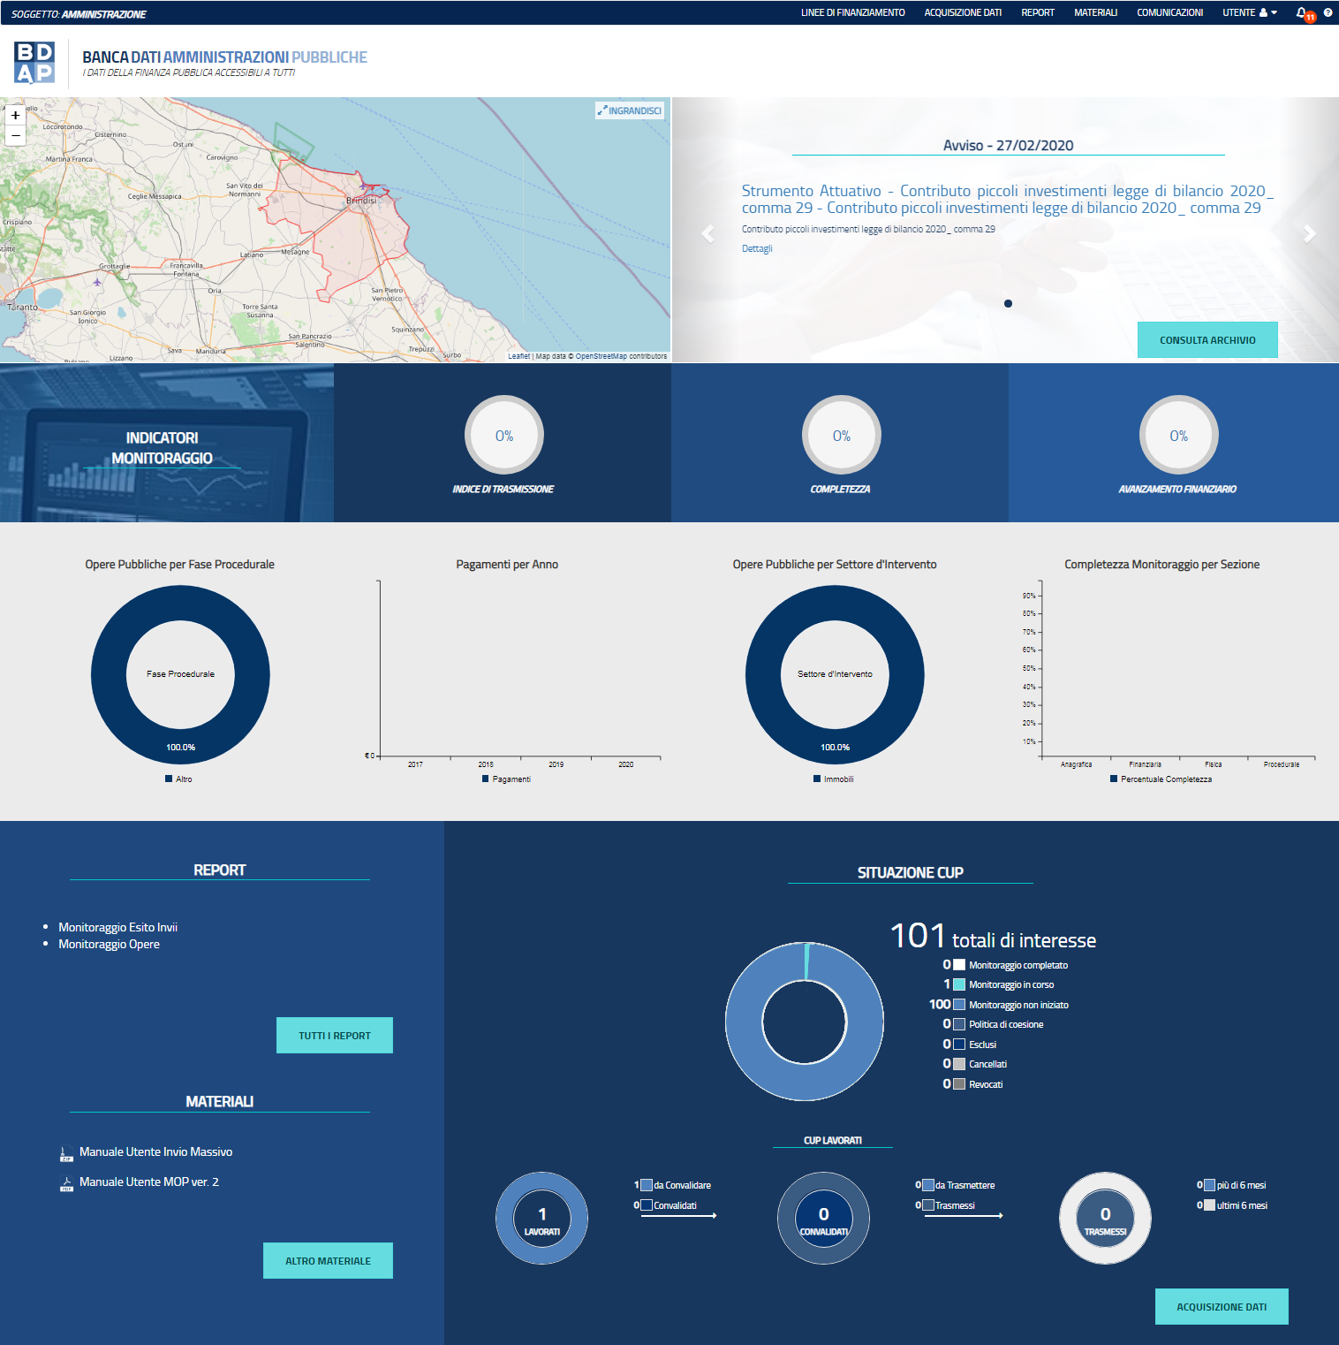
Monitoraggio e rendicontazione
Ai fini dell’erogazione delle risorse, ciascun Ente beneficiario è tenuto ad implementare la piattaforma MOP-GLF presente all’interno del Portale BDAP per il Monitoraggio delle Opere Pubbliche (MOP)
https://openbdap.mef.gov.it/
Il mancato adempimento degli obblighi di monitoraggio comporterà la sospensione dei pagamenti
16

Slide 17
Richiesta ed erogazione delle risorse
Erogazione saldo
Trasmissione ad ACT del modulo di richiesta saldo (per CUP) via PEC
Approvazione graduatoria dei concorsi o esito positivo della verifica progettazione
Anticipazione dell’importo per singolo CUP
Trasmissione ad ACT del modulo di richiesta compilato e gli allegati via PEC
Implementazione piattaforma MOP-GLF con l'intervento o gli interventi
Pubblicazione del bando di concorso
17

Slide 18
Spese ammissibili
Spese inammissibili
Sono ammissibili tutte le spese sostenute se:
Legittime
Correlate all’operazione finanziata
Effettive
Documentabili
Contenute nei limiti autorizzati
Acquisto di hardware e software
Eventi, workshop informativi e divulgativi
Compensi coordinatori di concorso
Spese per direzione lavori, direttori operativi, ispettori di cantiere
Incentivi personale dipendente interno all’amministrazione appaltante
!
Non sono ammissibili spese sostenute prima del 18 febbraio 2022, data di pubblicazione del DPCM
18

Slide 19
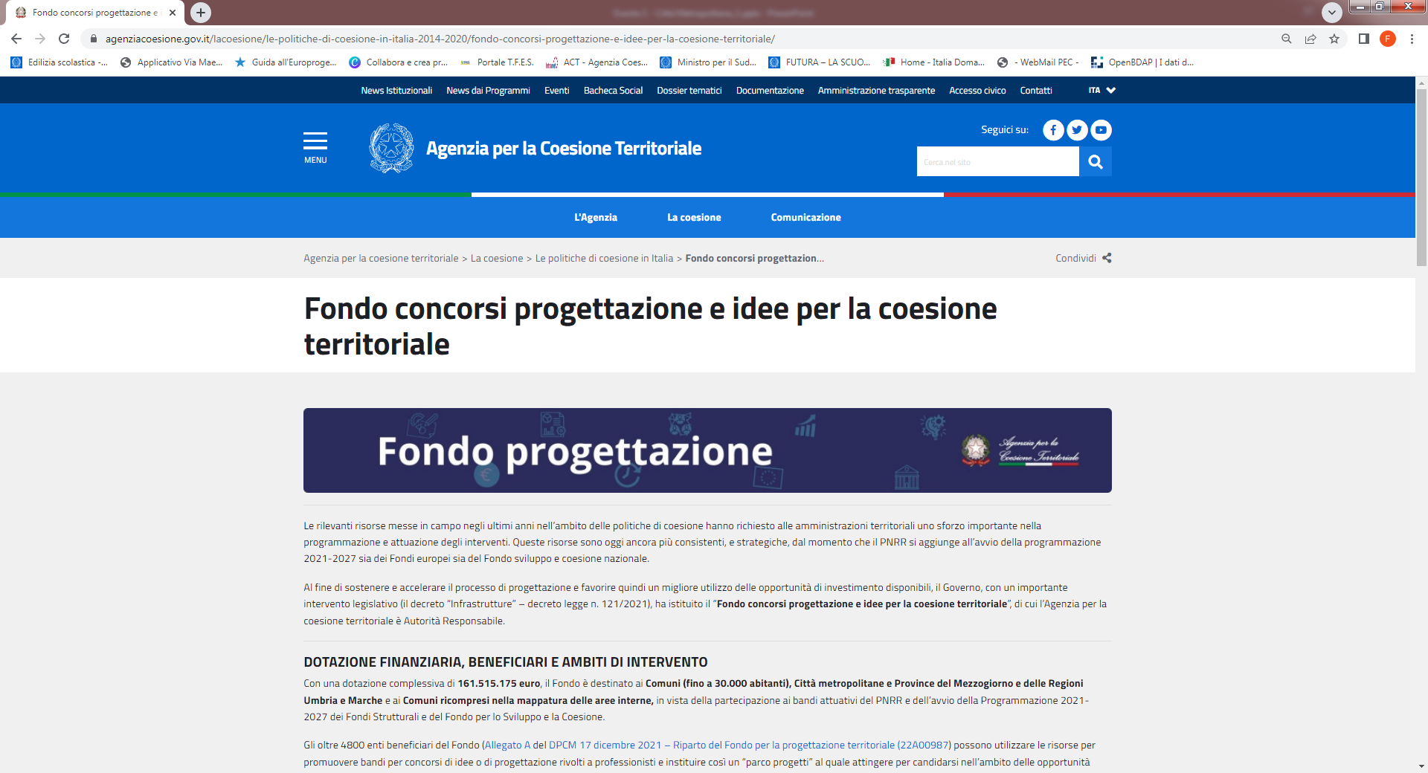
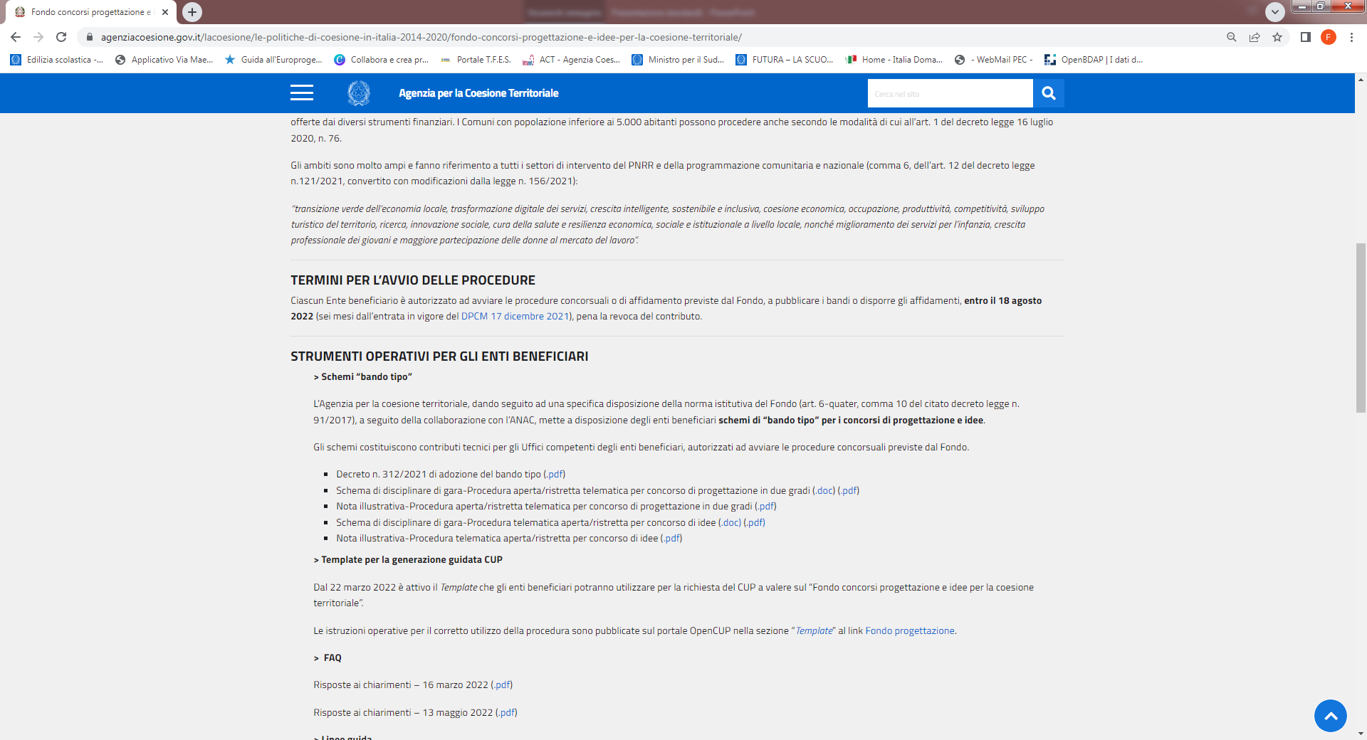
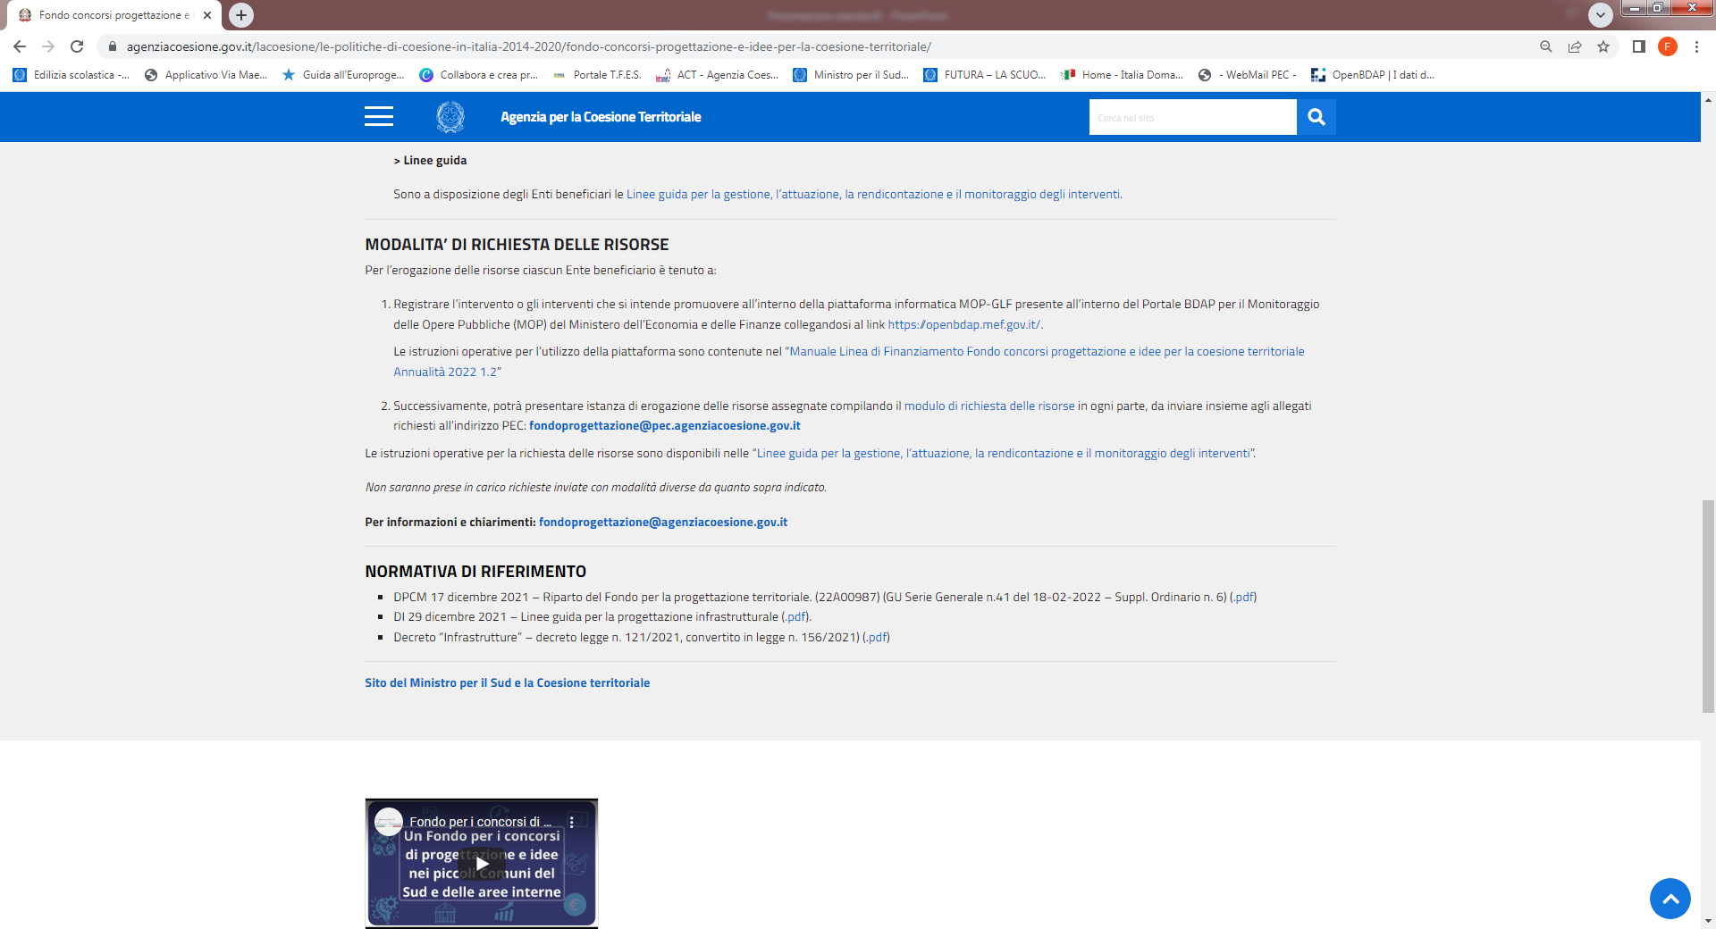
Pagina web Fondo Progettazione
https://www.agenziacoesione.gov.it/lacoesione/le-politiche-di-coesione-in-italia-2014-2020/fondo-concorsi-progettazione-e-idee-per-la-coesione-territoriale/
19

